Slide 1
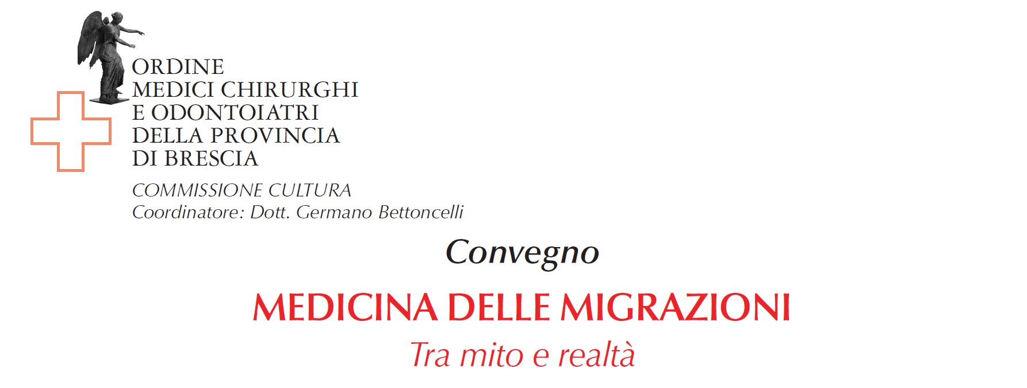


Di cosa soffre il migrante: il vero ed il falso sulle infezioni
Alberto Matteelli
Università degli Studi di Brescia

Slide 2
Potremmo sentirci chiedere ....
La tubercolosi è una malattia riemergente in Italia?
E’ in fase epidemica tra gli immigrati?
Gli italiani si contagiano dagli immigrati?
Gli immigrati arrivano che sono ammalati o si ammalano nel nostro paese?
Perché è così difficile prevenire la tubercolosi tra gli immigrati?

Slide 3
Potremmo sentirci chiedere ....
La tubercolosi è una malattia riemergente in Italia?
E’ in fase epidemica tra gli immigrati?
Gli italiani si contagiano dagli immigrati?
Gli immigrati arrivano che sono ammalati o si ammalano nel nostro paese?
Perché è così difficile prevenire la tubercolosi tra gli immigrati?

Slide 4
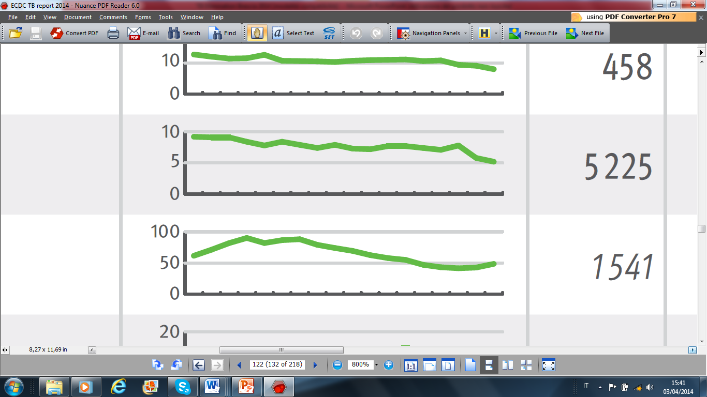
Numero di casi di TB in Italia 2007 - 2012
 | 2007 |  | 2008 |  | 2009 |  | 2010 |  | 2011 |  | 2012 |  | Δ
 | N | Rate | N | Rate | N | Rate | N | Rate | N | Rate | N | Rate
Italy | 4525 | 7.7 | 4418 | 7.4 | 4244 | 7.1 | 4692 | 7.8 | 3521 | 5.8 | 3142 | 5.2 | -7.7
Riduzione pari all’ 1.2% all’anno
Riduzione del 90% entro il 2030
Source ECDC/EURO TB report 2014
Notes:
ECDC surveillance report 2012

Slide 5
Incidenza di TB a Brescia 2005 - 2014
Dati ATS Brescia

Slide 6
Potremmo sentirci chiedere ....
La tubercolosi è una malattia riemergente in Italia?
E’ in fase epidemica tra gli immigrati?
Gli italiani si contagiano dagli immigrati?
Gli immigrati arrivano che sono ammalati o si ammalano nel nostro paese?
Perché è così difficile prevenire la tubercolosi tra gli immigrati?

Slide 7
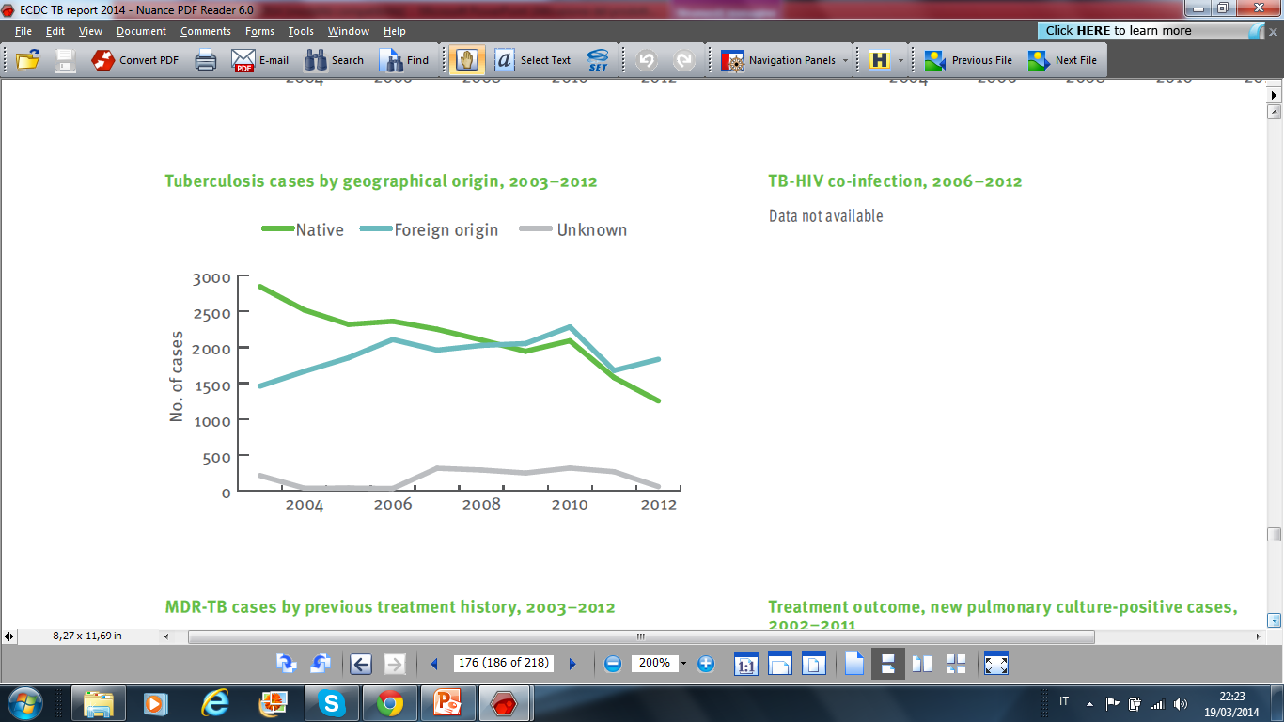
Numero di casi di TB in Italia 2007 - 2012
Source ECDC/EURO TB report 2014

Slide 8
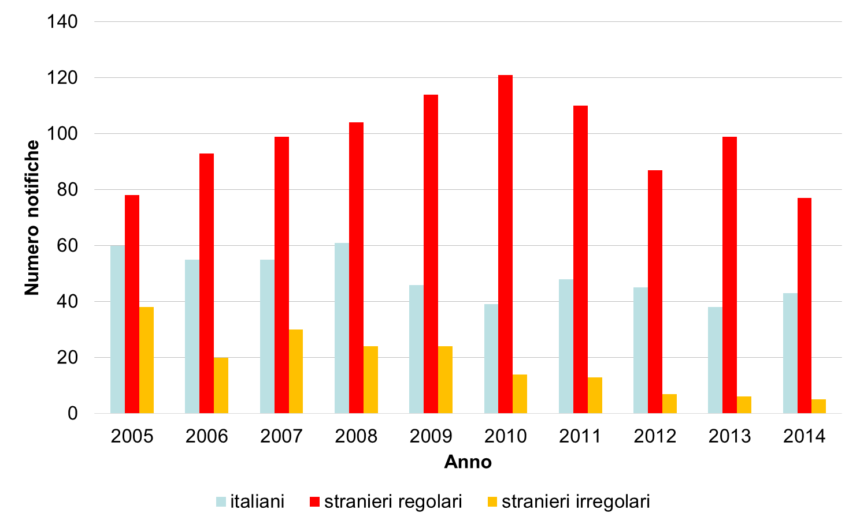
Numero di casi di TB a Brescia 2005 - 2014
1.653 Casi di tubercolosi notificati all’ATS di cui:
490 (29,6%) italiani.
982 (59,4%) stranieri regolari.
181 (11,0%) stranieri irregolari.
Dati ATS Brescia

Slide 9
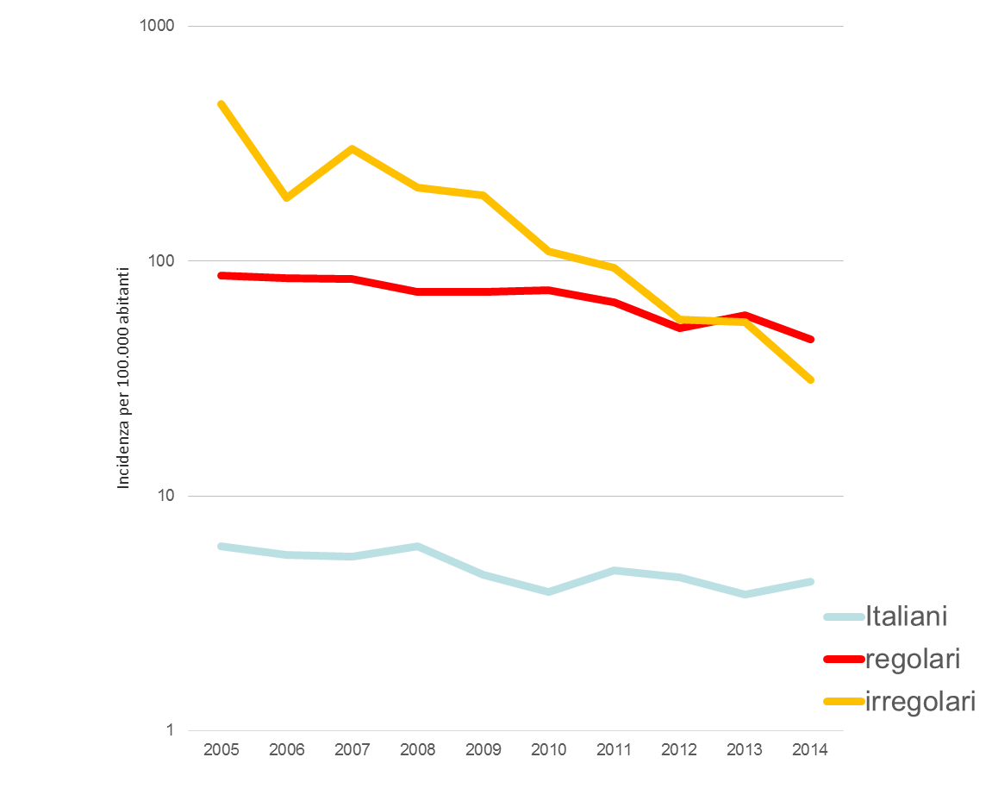
Incidenza di TB a Brescia 2005 - 2014
Tasso di incidenza annuale medio (/100,000):
14.3 totale
4,9 in italiani
68,2 in stranieri regolari
151,7 in stranieri irregolari
Dati ATS Brescia

Slide 10
Potremmo sentirci chiedere ....
La tubercolosi è una malattia riemergente in Italia?
E’ in fase epidemica tra gli immigrati?
Gli italiani si contagiano dagli immigrati?
Gli immigrati arrivano che sono ammalati o si ammalano nel nostro paese?
Perché è così difficile prevenire la tubercolosi tra gli immigrati?

Slide 11
Reactivation disease?
Genotyping has been used to distinguish between epidemiologically related and unrelated strains of M. tuberculosis. People with unique isolates are assumed to have reactivated disease.
European and US studies have shown that most TB cases in immigrants have been probably caused by reactivation
Cohen T, Emerg Infect Dis. 2005;11(5):725–8.
Franzetti F, Clin Microbiol Infect 2010; 16: 1149–1154

Slide 12
Clustering of TB among foreign borne persons in Italy
Clusters more common among Senegalese than among Italians (OR=5.9, CI 1.4-23.9)
Among senegalese, clusters associated to area of residence (OR=3.5, CI 1.3-9.3)
Only 3 mixed clusters identified: in two of them the index case was likely to be Italian
Matteelli A et al., Int J Tub Lung Dis 2003; 7: 967-72

Slide 13
Potremmo sentirci chiedere ....
La tubercolosi è una malattia riemergente in Italia?
E’ in fase epidemica tra gli immigrati?
Gli italiani si contagiano dagli immigrati?
Gli immigrati arrivano che sono ammalati o si ammalano nel nostro paese?
Perché è così difficile prevenire la tubercolosi tra gli immigrati?

Slide 14
TB among migrants 2013, years residence in the Netherlands (550 with known duration of residence)
123 (22%) < 2 yrs
126 (23%), 2-5 yrs
301 (55%) > 5 yrs

Slide 15
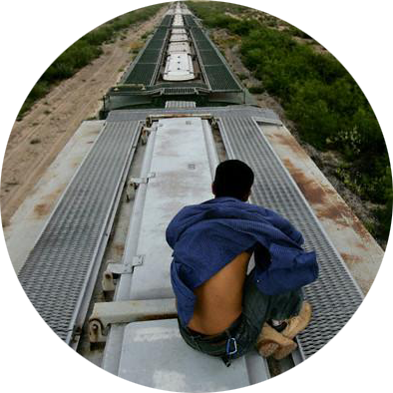
Migration and Vulnerability
Most migrants are healthy but conditions surrounding the migration process can pose health risks
Inequalities in accessing health
services
Sub-standard quality of care
Marginalization, discrimination
Notes:
Yet in a world where migration happens in a context of more restrictive migration practices, where the shortage of jobs and other fears fuel ant-migrant sentiments, migrants are increasingly vulnerable to ill health. Particularly those in an irregular conditions (the case of detention)
In view of this we look at migration as a Social Determinant of the Health of Migrants

Slide 16
Potremmo sentirci chiedere ....
La tubercolosi è una malattia riemergente in Italia?
E’ in fase epidemica tra gli immigrati?
Gli italiani si contagiano dagli immigrati?
Gli immigrati arrivano che sono ammalati o si ammalano nel nostro paese?
Perché è così difficile prevenire la tubercolosi tra gli immigrati?

Slide 17
Fattori di rischio per TB in 893 casi osservati c/o Malattie Infettive ASST Brescia 2005 - 2014
Presenza di > 1 fattore di rischio
Dati ASST Brescia

Slide 18
Fattori di rischio per TB in 893 casi osservati c/o Malattie Infettive ASST Brescia 2005 - 2014
Dati ASST Brescia

Slide 19
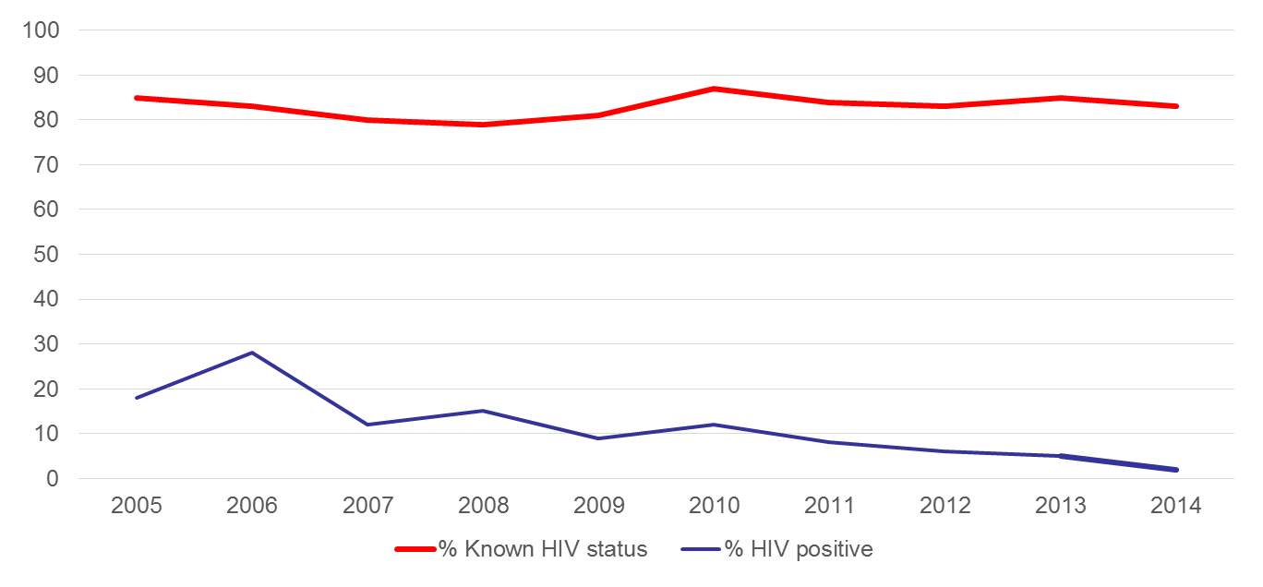
Proportion of TB cases with known HIV status and HIV positive status – Brescia, 2004 - 2014
Mean for the period:
% known HIV status = 83%
% HIV positive status = 11%
Dati ASST Brescia

Slide 20
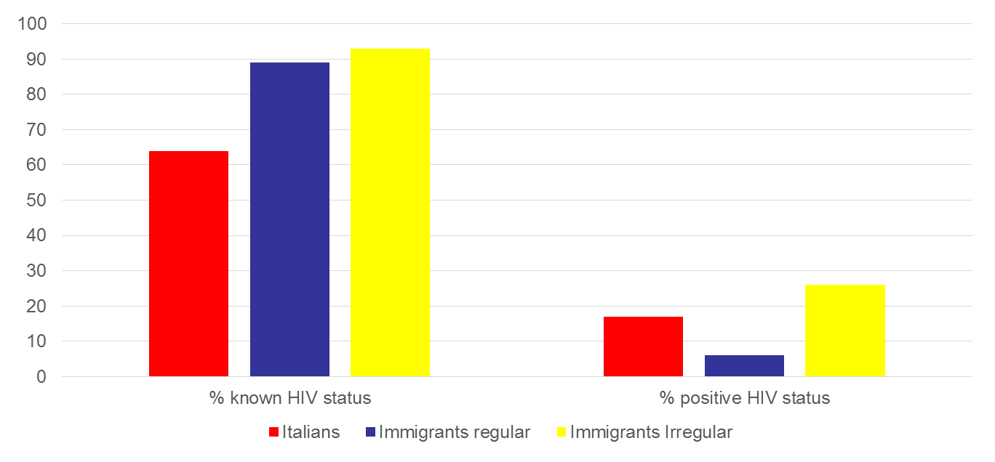
HIV as a risk factor for TB in Italians and immigrants – Brescia, 2004 - 2014
Proportion of HIV positive significantly higher among italians (17%) compared with regular immigrants (6%)
p<0.0001 Fisher exact test
Dati ASST Brescia

Slide 21
Commento
Negli immigrati, il fattore di rischio per TB di gran lunga prevalente è l’essere immigrato
Infezione da HIV: è un fattore di rischio per TB più frequente tra gli italiani che tra gli immigrati.

Slide 22
Proporzione di forme disseminate di malattia in 893 casi osservati c/o Malattie Infettive ASST Brescia 2005 - 2014
La proporzione maggiore di forme disseminate suggerisce il ritardo diagnostico negli immigrati irregolari
Dati ASST Brescia

Slide 23
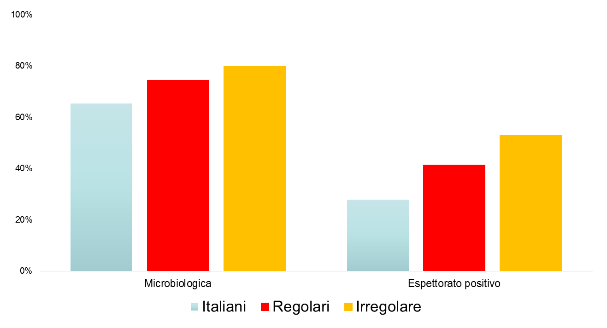
Proporzione casi con diagnosi microbiologica e forme con espettorato positivo in 893 casi osservati c/o Malattie Infettive ASST Brescia 2005 - 2014
Oltre il 70% dei casi è stato diagnosticato su base microbiologica.
La maggior prevalenza di forme bacillifere tra gli immigrati depone per
ritardo diagnostico
Potenziale maggiore contagiosità
Dati ASST Brescia

Slide 24
Possibile strategie per prevenzione cura della TB negli immigrati
Potenziare e rendere rapida diagnosi di malattia – screening della malattia
Rafforzare testing e trattamento dell’infezione tubercolare latente per persone con infezione da HIV – screening dell’infezione
Monitorare e valutare l’efficienza delle attività in atto

Slide 25

Tavolo Tecnico
Prefettura di Brescia
Brescia, 20 Settembre 2016
Progetto per la raccolta dati sulle attività di screening per la tubercolosi nella Provincia di Brescia
Università degli Studi di Brescia
Dipartimento di Scienze Cliniche e Sperimentali
Clinica di Malattie Infettive e Tropicali

Slide 26
Progetto per la raccolta dati sulle attività di screening per la tubercolosi a Brescia
L’intervento è parte del progetto EARLY DETECTION AND INTEGRATED MANAGEMENT OF TUBERCULOSIS IN EUROPE: E-DETECT TB”
L’obiettivo è quello di contribuire all’eliminazione della TB in Europa, focalizzandosi sulle popolazioni vulnerabili
Partecipano istituti di ricerca di numerosi paesi, Regno Unito, Olanda, Svezia, Romania, Bulgaria, in collaborazione con ECDC e WHO

Slide 27
Malattia versus infezione
Malattia:
Diagnosi:
  Sintomi
  Radiografia del torace
  Eventualmente ricerca dei micobatteri
Trattamento
  4 farmaci, 6 mesi
SI TRATTA DI UNA EMERGENZA
Infezione:
Diagnosi:
  Test tubercolinico
  IGRA
Trattamento
  2 farmaci, 3 mesi
  1 farmaco, 6 mesi
NON E’ UNA EMERGENZA

Slide 28
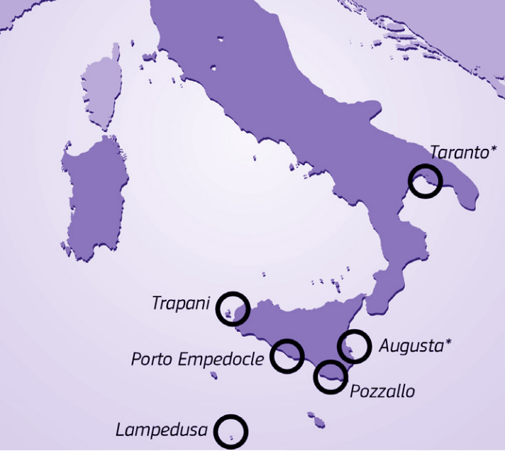
Hot-spots in Italy

Slide 29
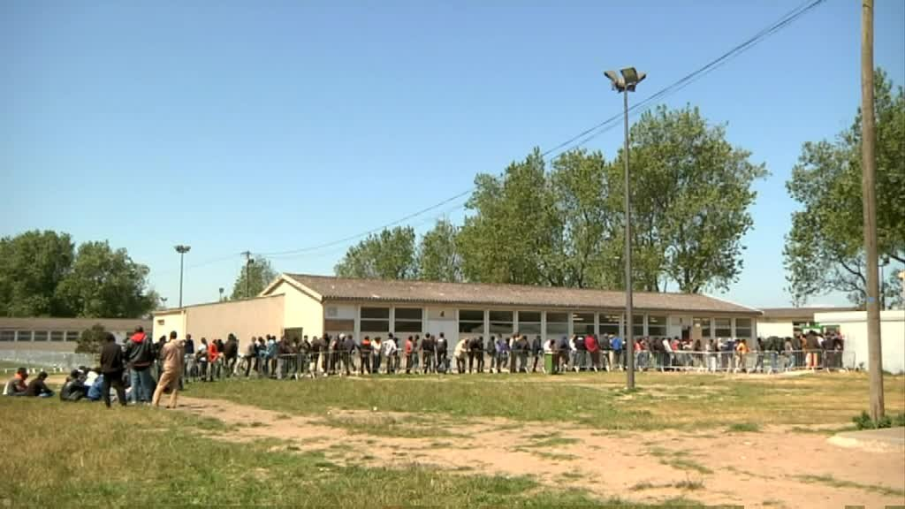
Prevenzione della TB nei richiedenti asilo
STEP 1- negli «hot spots» allo sbarco:
Diagnosi precoce della malattia per prevenire il contagio nelle comunità sovraffollate

Slide 30
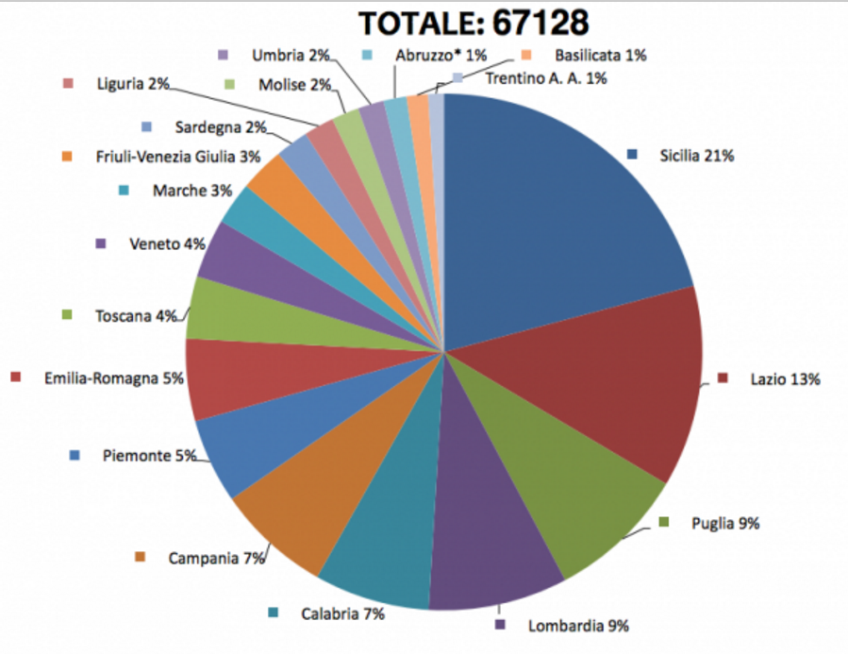
Asylum seekers are relocated all over Italy
Source: Ministry of Interior, Italy – Data at February 2015

Slide 31
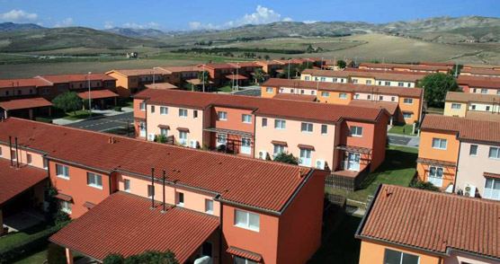
Prevenzione della TB nei richiedenti asilo
STEP II – nei centri di accoglienza:
diagnosi precoce della malattia
e diagnosi e trattamento dell’infezione latente

Slide 32
Obiettivi del progetto
Realizzare un sistema di raccolta dati relativo alle procedure di screening della malattia e infezione tubercolare nei richiedenti asilo nella Provincia di Brescia.
Allo scopo di documentare i risultati delle procedure, evidenziarne gli aspetti di forza e di debolezza, e porre le basi per eventuali interventi di miglioramento.

Slide 33
Altre patologie per cui lo screening negli immigrati può essere presa in considerazione?

Slide 34
HIV
In 2014, almost 30 000 people were diagnosed with HIV in European Union and European Economic Area (EU/EEA) Member States. A rate of 6.4 cases in every 100 000 people.
Surveillance data for the EU/EEA in 2014 show that foreign-born persons represented 37% of all newly-diagnosed cases of HIV.
Nearly half (47%) of of new HIV diagnoses with known CD4 cell count level were late presenters –i.e. with a CD4 cell count of <350/mm5.

Slide 35
Example of potential recommendation
Voluntary HIV testing and counselling should be routinely offered to all key populations in both the community and clinical settings.
Migrants could be considered a key population depending on their country of origin, or legal status (in addition to routine consideration on other known factors increasing susceptibility)

Slide 36
HepB
Hepatitis B virus (HBV) infection affects an estimated 240 million people worldwide (6% of total population). Prevalence is decreasing globally.
20-30 percent of patients with Chronic Hepatitis B (CHB) will develop complications including cirrhosis and hepatocellular carcinoma.
These complications result in 650 000 premature deaths annually.

Slide 37
What is the evidence
The prevalence of HBV infection in migrants and refugees to Europe (5.5%) is substantially higher than the prevalence of the population in Western Europe (0.1-0.7%) and eastern Europe (2.3%).
Migrants are the major caseload of CHB in low prevalence European countries. In 2005 of the half million CHB patients in Germany 43% were migrants when migrants only compose 13% of the population.
About 40% of migrants show evidence of immunity to HBV through prior vaccination or infection.
No evidence on direct benefits of vaccination in immigrants.

Slide 38
Example of potential recommendation
Screen adults and children originating from countries where the seroprevalence of chronic hepatitis B virus infection is moderate or high (i.e., ≥ 2% positive for hepatitis B surface antigen) for prior immunity to hepatitis B virus (anti– hepatitis B core antibody, anti–hepatitis B surface antibody).
Vaccinate those found to be susceptible (negative for all three markers [hepatitis B surface antigen, anti–hepatitis B core antibody and anti–hepatitis B surface antibody]).
Patient should be referred to an hepatologist for further management if infection is detected.

Slide 39
HepC
It is estimated that 2-3% of the world population is infected by the hepatitis C virus (HCV), equivalent to an estimated 150-170 million people worldwide. Prevalence is not decreasing globally.
HCV is the leading cause of chronic liver disease, end-stage cirrhosis and liver cancer with 350,000 deaths each year due to associated cirrhosis and hepatocellular carcinoma.
HepC cannot be prevented by vaccination, but can be eradicated by antiviral medications. Access to such medications is still very limited

Slide 40
What is the evidence
2 to 6.6 million individuals are estimated to be infected with chronic HCV in the EU/EEA.
Migrants bear a disproportionate burden of HCV and have ~ a 2 fold higher seroprevalence of HCV and a 2- to 4-fold higher mortality from liver cancer compared to those born in host countries.
It is estimated that ~ 70% of all cases in Europe are undiagnosed.

Slide 41
Example of potential recommendation
In countries with low prevalence (<2%) and with existing Hepatitis C screening and/or treatment programs, screen adults and children originating from countries where the seroprevalence of HCV is ≥ 2% (test for HCV antibodies).
If, screening results positive, patient should be referred to an hepatologist for further management.

Slide 42
Strongylo and Schisto
Schistosomiasis and strongyloidiasis affect 200 and 100 million persons in the word, respectively.
Sub-Saharan Africa accounts for 90% of cases of schisto, among whom 200,000 deaths per year are estimated. There are no estimates for strongylo deaths
Both infections are characteristic because:
  Produce no symptoms in most cases
  Can persist in the host lifelong
  If untreated, strongyloidiasis may be life threatening in immunocompromised patients and schistosomiasis may lead to chronic and fatal complications such as cancer.

Slide 43
What is the evidence
High prevalence of strongyloidiasis and schistosomiasis is observed in refugees and forced migrants arriving from endemic regions e.g. Latin America, Oceania, Middle-east, Southeast Asia and Africa (i.e. strongyloidiasis), and Africa, some parts of East Asia and Latin America (i.e. schistosomiasis).
Serologic testing is the most sensitive method currently available to detect both parasite infections.
Urine dipsticks for the detection of microhaematuria is inexpensive, with good predictive value for schistosomiasis infections.
Short courses of ivermectin and praziquantel are highly effective with non-serious adverse events in treating strongyloidiasis and schistosomiasis respectively.

Slide 44
Example of potential recommendation
Screen using serologic tests for strongyloidiasis all migrants and refugees to Europe from Latin America, Asia, Africa and Oceania.
Screen using serologic tests for schistosomiasis all migrants and refugees to Europe from endemic areas in Africa and Southeast Asia.
Treat all detected cases with short courses of ivermectin (strongyloidiasis) or praziquantel (scistosomiasis).

Slide 45
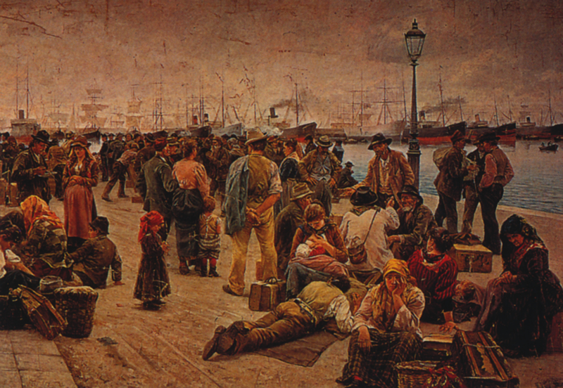
grazie

